Slide 1
线性判别分析（LDA）及其在人脸识别中的应用

Slide 2
判别分析介绍

Slide 3
1、多变量判别分析
判别分析（Discriminant Analysis）是一种相依方法，准则变量为事先给定的类别或者组别。
例如，银行在借钱给客户时，通常会依据已存在客户的基本资料，包含学历，收入，借贷记录等等资料，根据这些资料做判别分析，分为具有信用的客户和不具有信用的客户两种，并且当有新的客户进来时，可以将这个新的客户的资料与这些已经存在的资料做比较，观看是否应该借贷给这位新客户。

Slide 4
2、判别分析的目的
。 确定在两个以上事先界定的群体的一组变量上的平均值间是否有统计上的显著差异存在
。 确定那些预测变量最多能解释两个或以上群体的平均值的差异
。 建立将统计单位依据他们在一组预变量上的值划归到不同群体的程序
。 建立由一组预变量所形成的群体间的区别特征的数目和组合

Slide 5
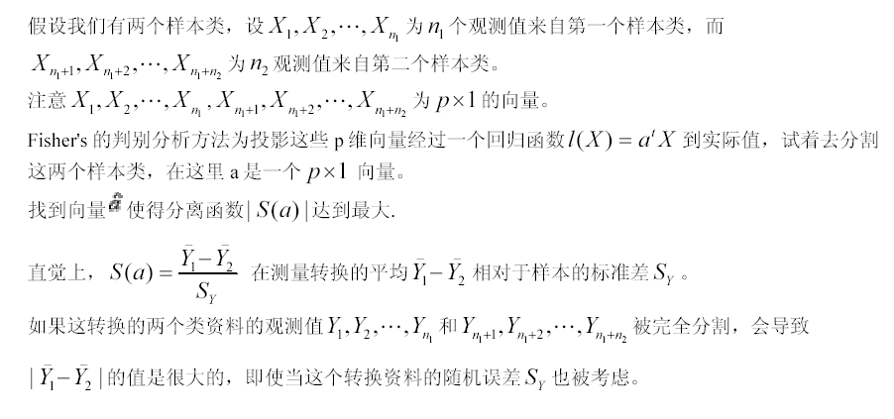
3、Fisher's 判别分析的方法

Slide 6
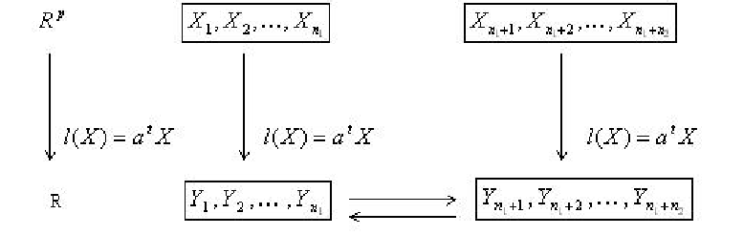
3、Fisher判别分析的概念

Slide 7
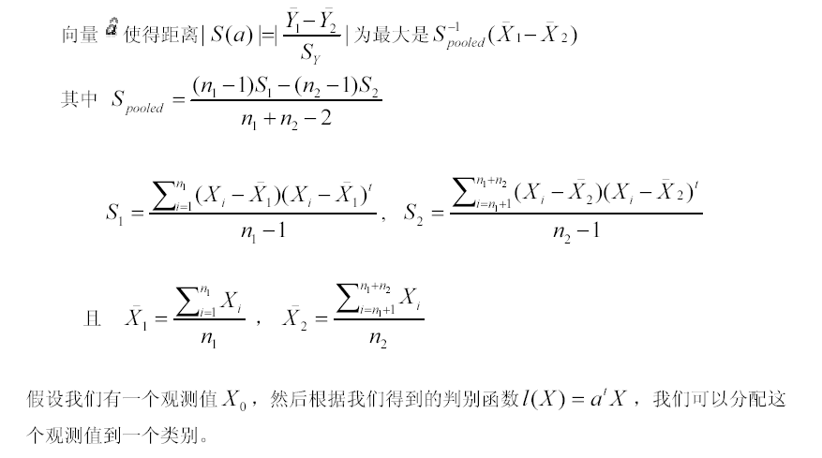
4、重要结果

Slide 8
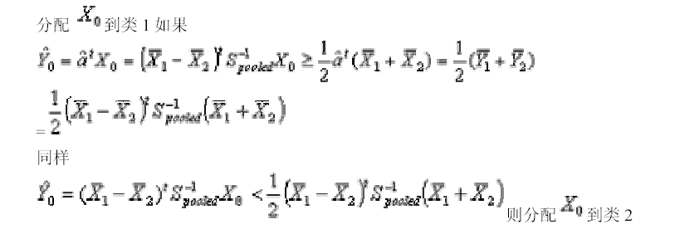
5、结论

Slide 9
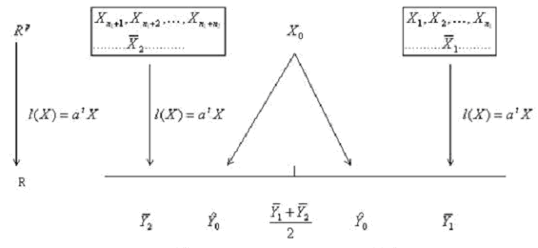


Slide 10
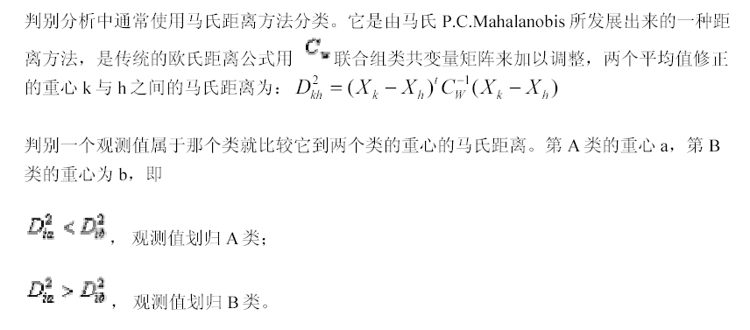
6、马氏距离

Slide 11
LDA在人脸识别中的应用
周德龙, 高文, 赵德斌,基于奇异值分解和判别式KL投影的人脸识别, Vol.14, No.4 ，软件学报2003

Slide 12
主要应用方法
K-L变换，为了得到彩色人脸图像的主分量特征灰度图像,可以采用Ohta[3]等人提出的最优基来模拟K-L变换方法,从而得到新的包含了彩色图像的绝大多数特征信息的主分量特征图像.
奇异值分解(singular value decomposition,简称SVD)是一种有效的代数特征提取方法.由于奇异值特征在描述图像时是稳定的,且具有转置不变性、旋转不变性、位移不变性、镜像变换不变性等重要性质,因此奇异值特征可以作为图像的一种有效的代数特征描述。
基于主成分分析(principal component analysis,简称PCA)的人脸识别方法也称为特征脸方法(Eigenface).该方法将人脸图像按行(列)展开所形成的一个高维向量看作是一种随机向量,因此可以采用K-L变换获得其正交K-L基底.对应于其中较大特征值的基底具有与人脸相似的形状,故称其为特征脸.利用相对较小的Eigenface集描述人脸,这样每幅人脸图像就对应于一个维数较低的权向量,因此,人脸识别可以在降维后的空间上进行.然而,该方法的缺点是,得到的特征在一般情况下是最佳描述特征(the most expressive features,简称MEFs),而不是最佳分类特征(the most discriminating features,简称MDFs).
Fisher线性判别方法(Fisher linear discriminant analysis,简称FLD)使投影后的模式样本的类间散布矩阵最大而类内散布矩阵最小,也就是说,投影后保证模式样本在新的空间中有最大的类间距离和最小的类内距离,即模式在该空间中有最佳的可分离性.Fisher线性判别分析提取的特征向量集强调的是不同人脸的差异而不是照明条件、人脸表情和方向的变化.因而,采用FLD方法对光照条件、人脸姿态等的变化不太敏感,从而有助于提高识别效果。然而,由于在正常情况下人脸识别问题总是一个小样本问题,故其类内散布矩阵总为奇异阵而使此方法的求解变得很困难.

Slide 13
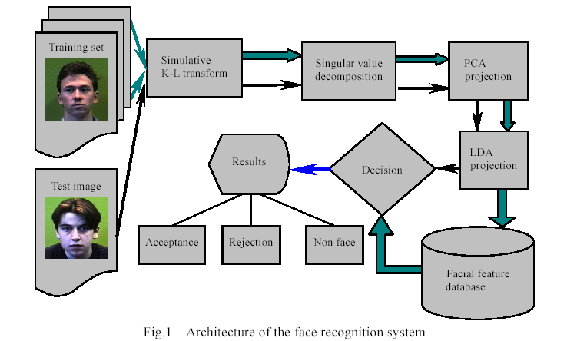
人脸识别系统结构

Slide 14
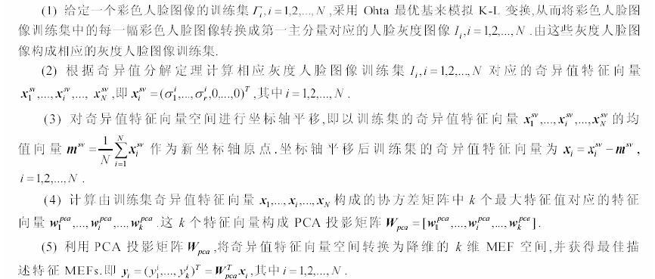
训练过程（1）

Slide 15
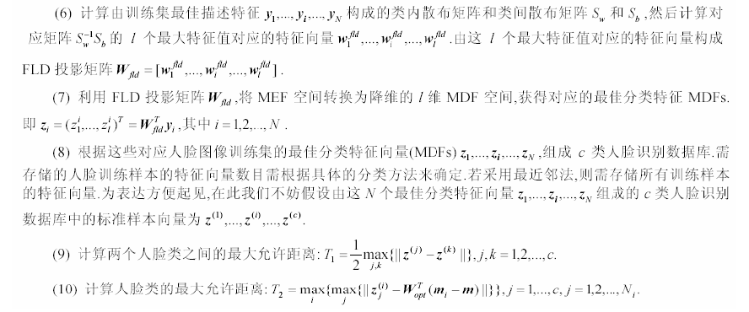
训练过程（2）

Slide 16
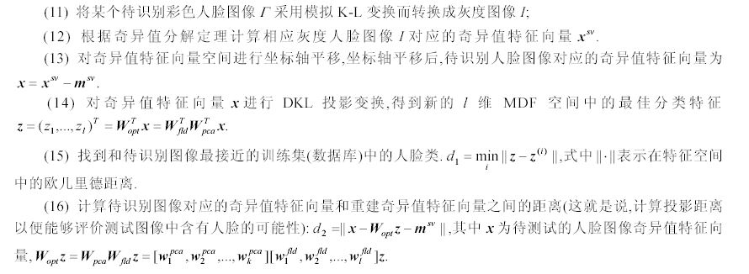
识别过程（1）

Slide 17
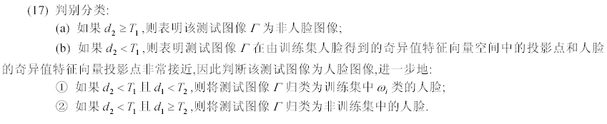
识别过程（2）

Slide 18
结论
使用PCA方法和FLD方法都能大大降低原始特征空间的维数,并已在人脸识别中得到了广泛的应用;然而,PCA方法得到的特征是最佳描述特征而不是最佳分类特征,FLD方法则存在类内散布矩阵总为奇异阵而使求解变得很困难等缺点.本文提出的方法首先利用模拟K-L变换得到彩色人脸图像的主分量特征图像,然后通过奇异值分解获得奇异值特征向量,再通过主分量分析技术得到人脸的最佳描述特征,最后利用Fisher线性判别分析来得到维数更低的最佳鉴别特征.这样,既利用了特征脸方法和Fisher线性判别分析方法的优点,又克服了它们的不足之处,同时使分类器的设计更加简洁、有效,提高了人脸图像的识别率.

Slide 19
讨论

